Slide 1
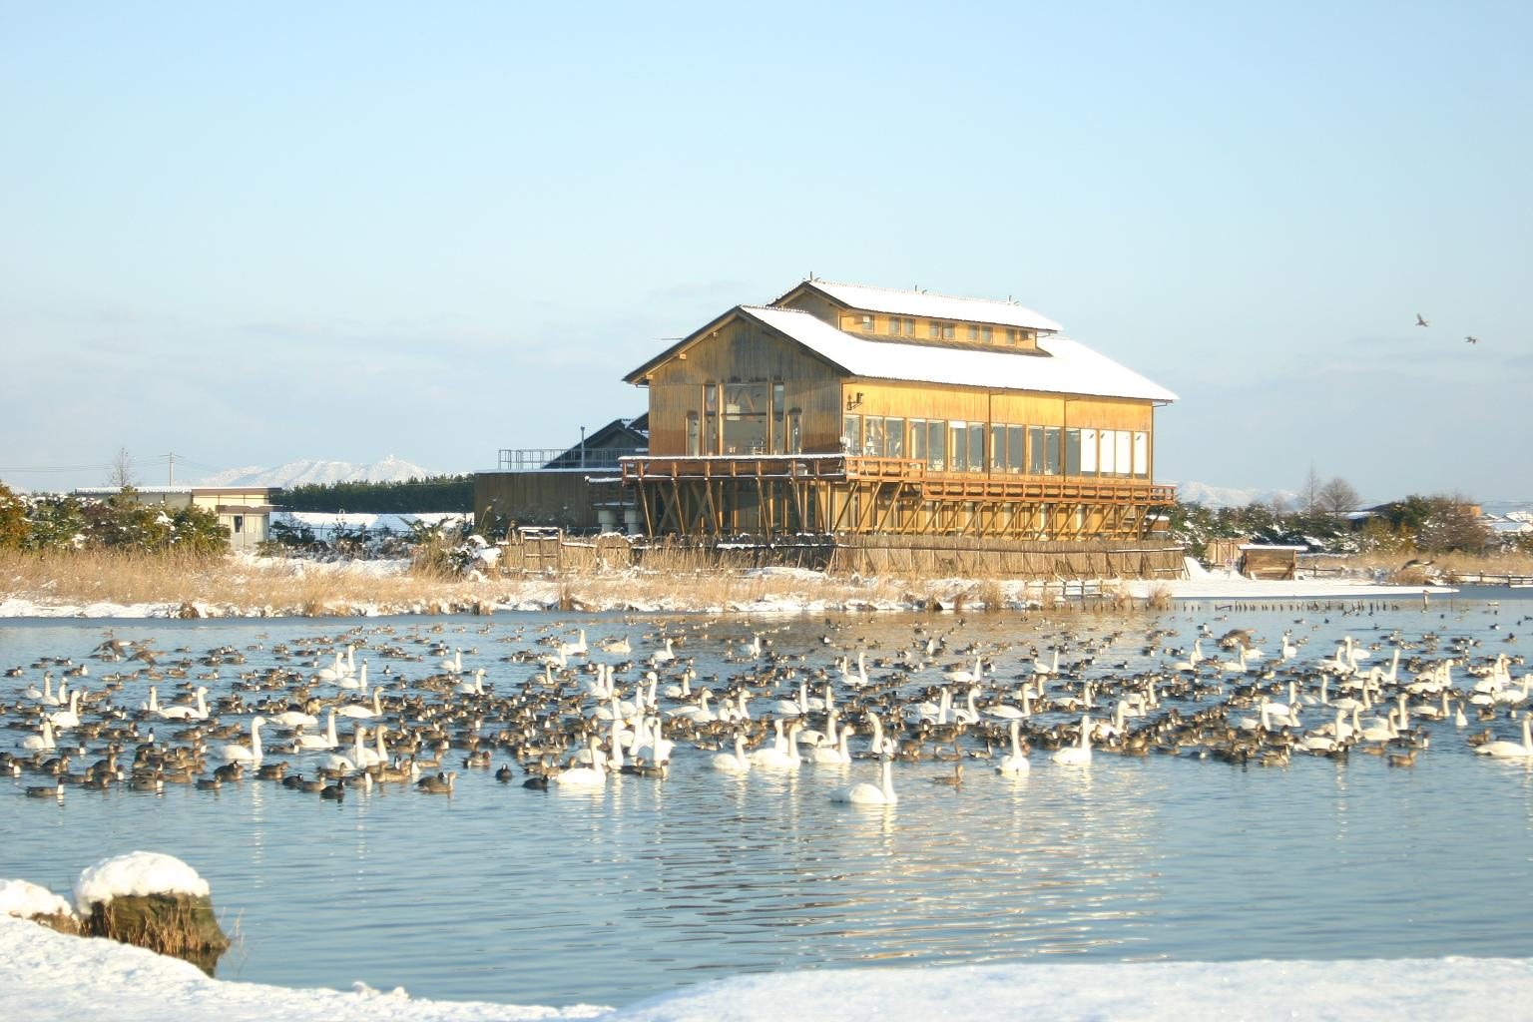
中海に自然再生された湿地
米子水鳥公園
神谷 要 (公益財団法人
中海水鳥国際交流基金財団)

Slide 2
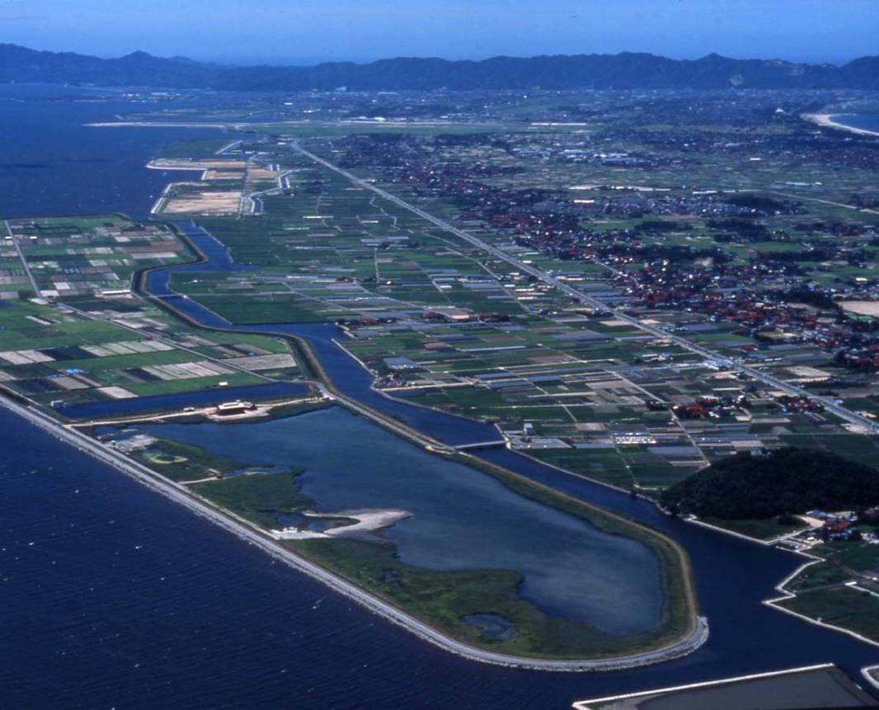
干拓地の中にできた米子水鳥公園
なぜ、米子水鳥公園ができたのか?
Notes:
米子水鳥公園は、本来国の干拓事業である中海干拓彦名工区の中にある。
当初は、畑地にする予定であった市民の要望を受けて、全体の六分の一にあたる28haを水鳥の保護区として保全した。この過程には、多くの市民の協力があり、その活動は今も続いている

Slide 3
中海に計画された干拓地
中海 総面積9748ha
宍道湖 総面積8112ha
干拓地の面積
揖屋工区 277ha
安来工区 168ha
弓浜工区 122ha
彦名工区 147ha
本庄工区 1514ha （中止）
米子水鳥公園
Notes:
‹#›
少し米子水鳥公園の歴史にっいてご説明しようと思います。米子水鳥公園は、実はもう一つの中海干拓問題とも呼べるものです。全国的に話題になりました中海本庄工区は、実は、中海干拓のあった工区の一つです。 (正確には5つ干拓工区あるのですがその、一つが中止になったといいながら、実は4つが゜完成しています。しかし、その中で、唯一間拓未了地を残しているのが米子の彦名工区の水鳥公園です。ここは、干拓途中に多くの水鳥が集まってきたので埋め立てを中止して、水鳥のサンクチュアリにしたところです。なかなか簡単には、事業変更が行われず。様々な運動が行われた場所です。

Slide 4
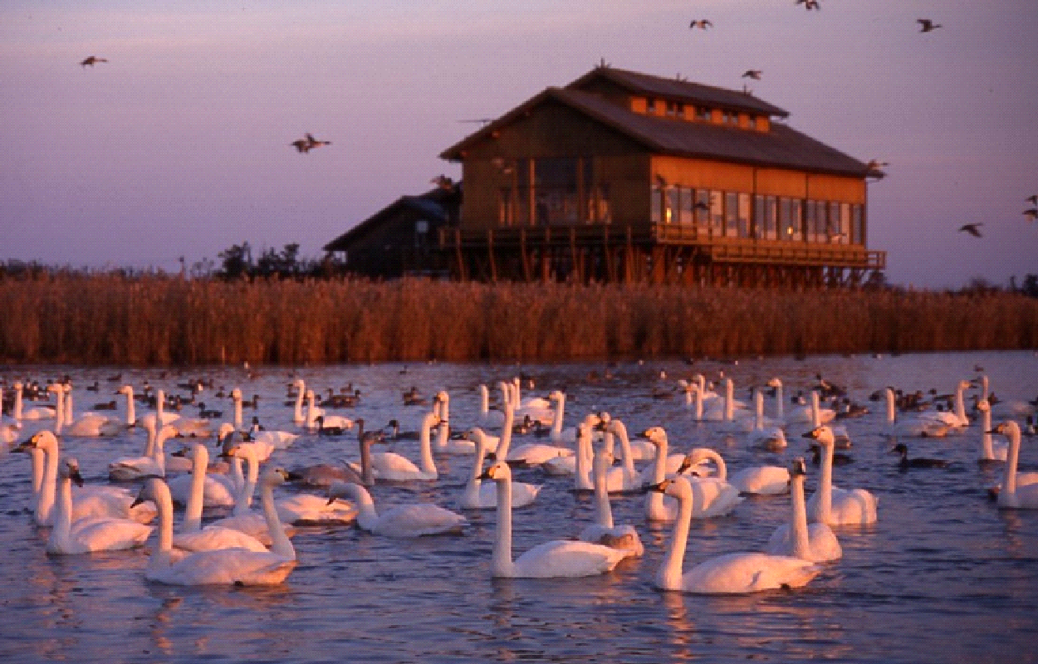
米子水鳥公園の設置と ラムサール条約登録
1971 彦名工区の干拓が始まる
1989 彦名工区の一部を残す
ことが決まる
1995 米子水鳥公園 開設
中海水鳥国際交流基金財団の 設立
2002 EAAFP 米子水鳥公園 参加
2005 中海の一部としてラムサール 条約の登録湿地に
Notes:
米子水鳥公園は、この干拓事業の米子の工事区域である彦名工区の南端を埋め立てずに作られたものです。ここは、市民の要望を受けて、干拓途中の干拓地を埋めずに残しました。
また、全体の中海干拓事業も20年近い論議の末、中止になりました。
これらの結果は、多くの市民の運動と活動に支えられたものでした。

Slide 5
米子水鳥公園の特徴
構造 中海干拓彦名工区の工事途中の水たま りを水鳥の保護区として保全してい る。
平均水深 0.7m
面積 17ha(公園全体 28.8ha)
塩分濃度 1.6-1.3% (0.2%干拓当初)
水質 pH7.9- 8.5 COD6.8-12mg/l T-N 1.4-1.6 mg/l T-P 0.12-0.18 mg/l SS 9-42mg/l
底質 シルト（中海の湖底からサンドアップ）

Slide 7
中海干拓事業の施工方法

Slide 8
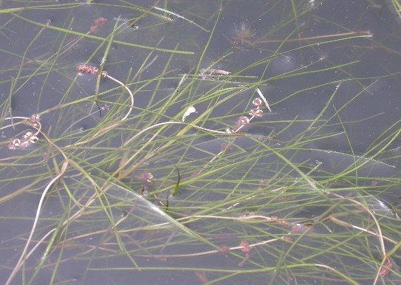
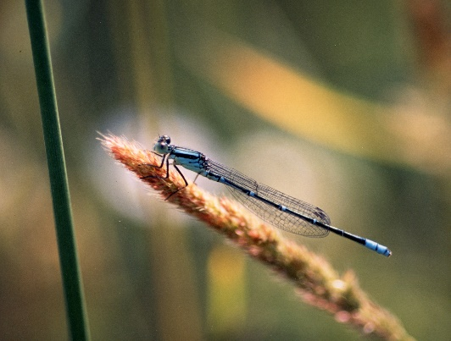
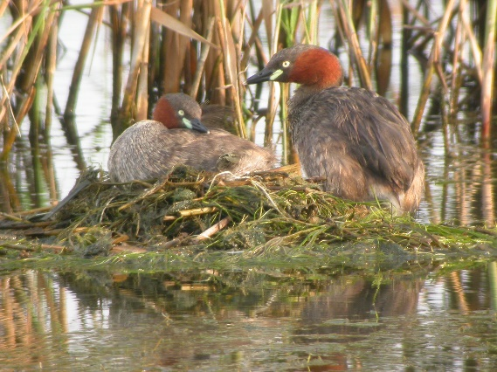
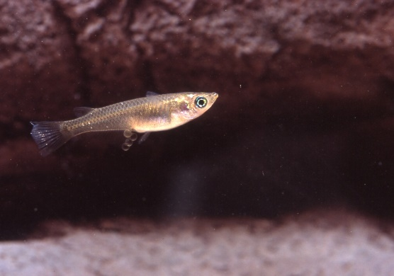
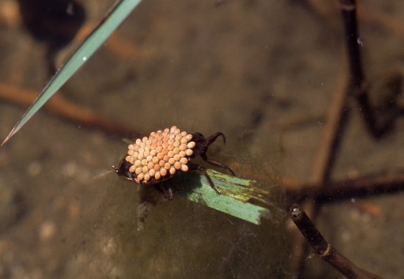
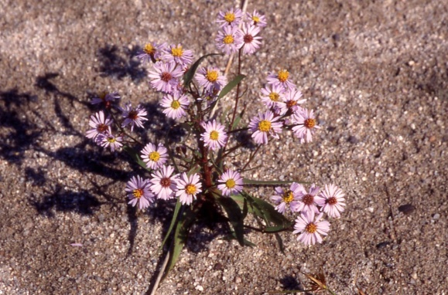
米子水鳥公園の維持すべき環境
リュウノヒゲモ(Potamogeton pectinatus
ムスジイトトンボ(Cercion sexlineatum
カイツブリ(Tachybaptus ruficollius
コオイムシ(Appasus japonicus
メダカOrizias latipes latipes
ウラギクAster tripolium
特に夏には、中海本体では見られなくなったリュウノヒゲモ(Potamogeton pectinatus)を中心とした水草の群落が池一面に形成され、カルガモ(Anas poecilorhyncha)、カイツブリ(Tachybaptus ruficollius)などの鳥類も繁殖している。このほかにも、コオイムシ(Appasus japonicus)、ムスジイトトンボ(Cercion sexlineatum)など、中海では米子水鳥公園周辺でしか報告されていない昆虫も多数生息している。
米子水鳥公園の環境管理は、コハクチョウや水鳥だけでなく、湿地の生態系全体を保全することを目的としている。
Notes:
本当ならば、先ほど皆さんが見たこの池の景色は、今は無かったかもしれないもののです。

Slide 9
米子水鳥公園の維持すべき環境
リュウノヒゲモ(Potamogeton pectinatus
ムスジイトトンボ(Cercion sexlineatum
カイツブリ(Tachybaptus ruficollius
コオイムシ(Appasus japonicus
メダカOrizias latipes latipes
ウラギクAster tripolium
特に夏には、中海本体では見られなくなったリュウノヒゲモ(Potamogeton pectinatus)を中心とした水草の群落が池一面に形成され、カルガモ(Anas poecilorhyncha)、カイツブリ(Tachybaptus ruficollius)などの鳥類も繁殖している。このほかにも、コオイムシ(Appasus japonicus)、ムスジイトトンボ(Cercion sexlineatum)など、中海では米子水鳥公園周辺でしか報告されていない昆虫も多数生息している。
米子水鳥公園の環境管理は、コハクチョウや水鳥だけでなく、湿地の生態系全体を保全することを目的としている。
Notes:
本当ならば、先ほど皆さんが見たこの池の景色は、今は無かったかもしれないもののです。

Slide 10
II コハクチョウの生態

Slide 11
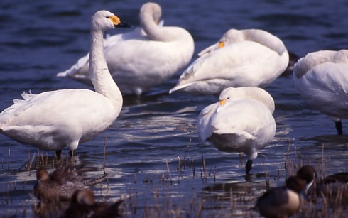
現在の中海のコハクチョウの生態

Slide 12
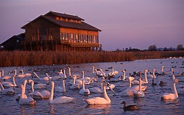
中海におけるコハクチョウの生息域
Iya area

Slide 13
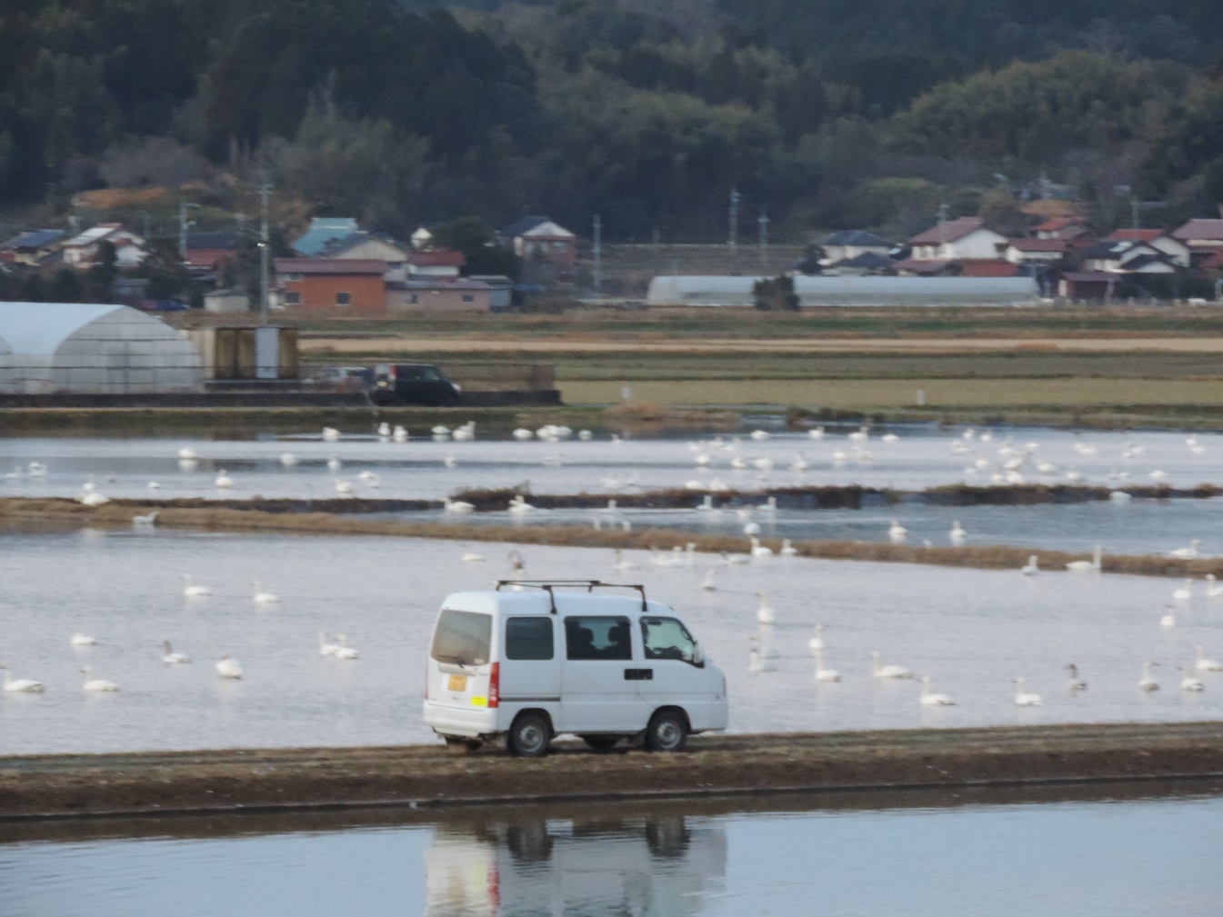
現在の中海のコハクチョウの生態

Slide 14
1970年代ごろの中海

Slide 15
中海白鳥保護の第一人者
門脇 益一 (中海の白鳥より)

Slide 16
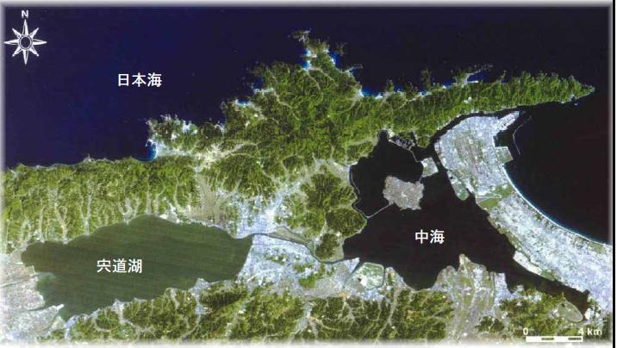

Slide 17
揖屋工区のネグラ(1970年代)

Slide 18
(個体)
図 中海周辺のコハクチョウの塒個体数(毎年1月一斉カウント時)
図は、日本野鳥の会(1991)に、米子水鳥公園の観察記録を加えて作成した。

Slide 19
ハクチョウの本来の生態
人工的な水田環境がない時代は、
どのような生態をしていたのか?

Slide 20
昔は、水草を食べていた!!

Slide 21
湖底の水草を食べる。

Slide 22
湖底にとどかない場合は、逆立ちする。

Slide 23
なぜ鳥が集まるのか? 浅水域は鳥にとって重要・・・

Slide 24
透明度と水草の生育限界
汽水域の科学:國井2001

Slide 25
透明度と水深の関係
中海・宍道湖:国土交通省パンフレット

Slide 26
コハクチョウの日周行動（越冬地）
ネグラ(塒)及び餌場
・
調整池
干拓
・
・
ネグラ(塒)
水田

Slide 27
もう一つの中海干拓 米子水鳥公園
1971年 中海干拓 彦名工区として工事が 始まる。コハクチョウが時々観察
できるようになる。
1988 年 淡水化延期

Slide 28
米子市民の活動
1981年 募金活動
1982年 署名活動 82000人
市議会県議会
1986年 定例探鳥会を毎週、
干拓地で実施

Slide 29
中海干拓の歴史
1989年 米子市が彦名工区に水鳥公園を
作ると回答
1995年 米子水鳥公園 開園
中海水鳥国際交流基金財団の 設立
2002年 EAAFP 米子水鳥公園 参加
2005年 中海の一部としてラムサール 条約の登録湿地に

Slide 31
III 再生した湿地の問題点
植生の変化
地形の維持

Slide 32
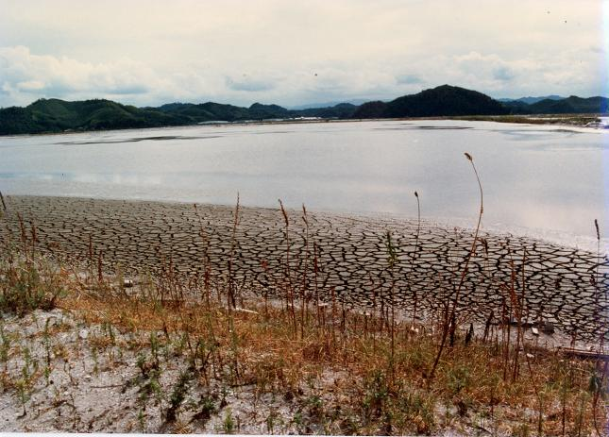
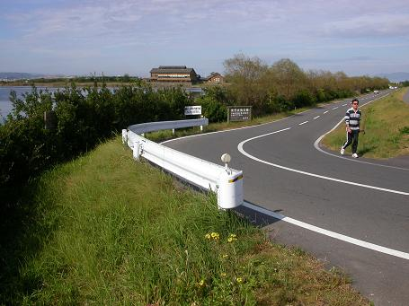
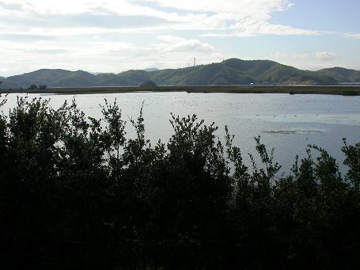
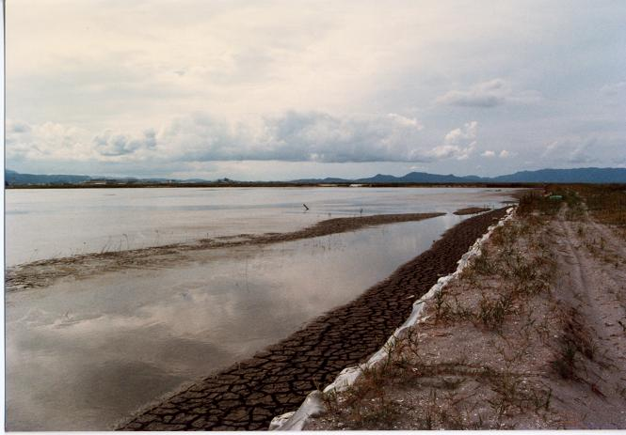
米子水鳥公園はどう変化してきたか?

Slide 33
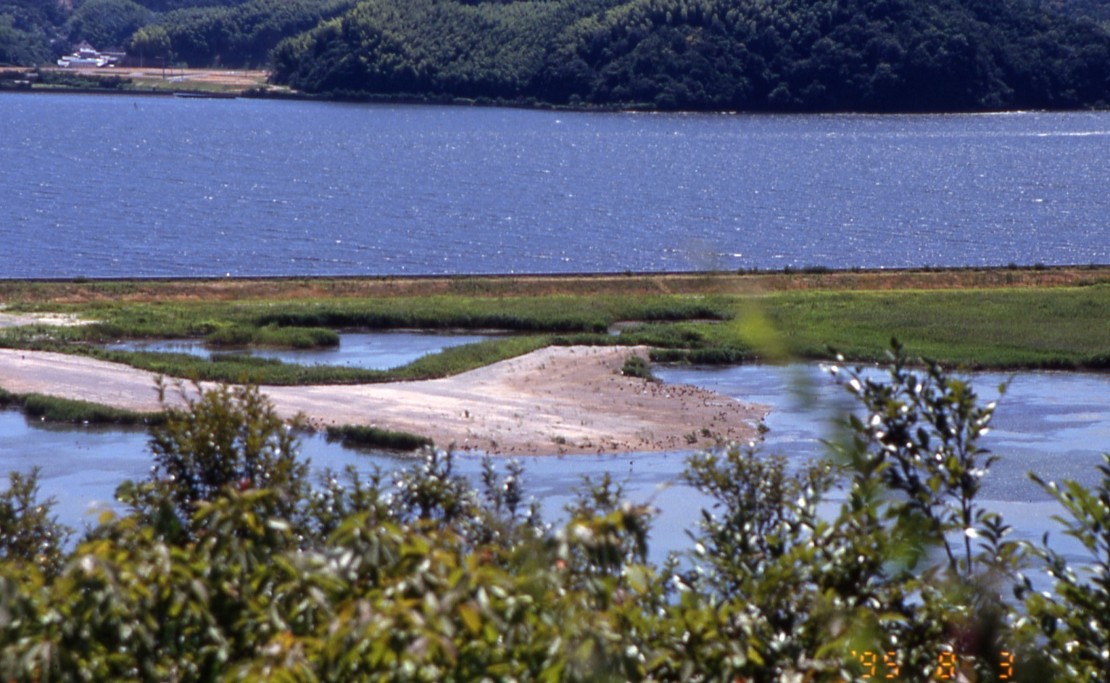
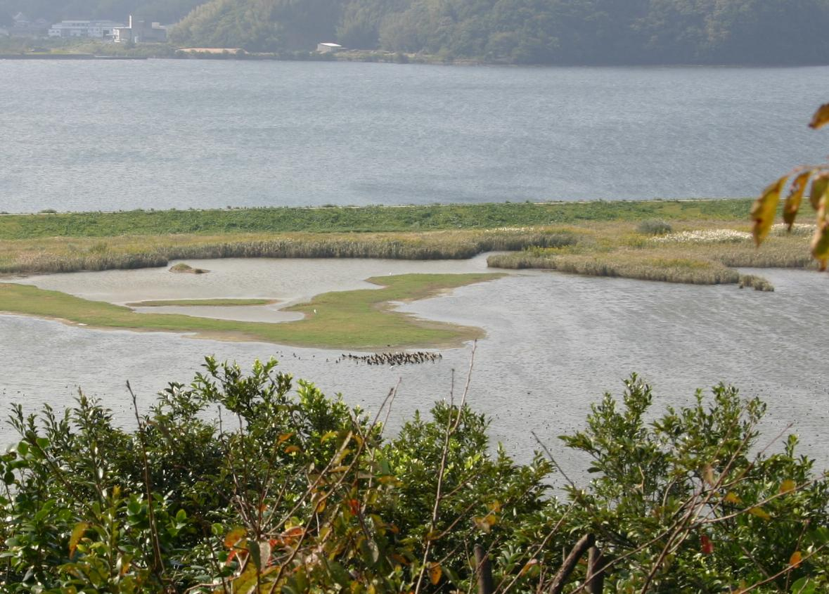
遷移を止めるには維持作業が必要。

Slide 34
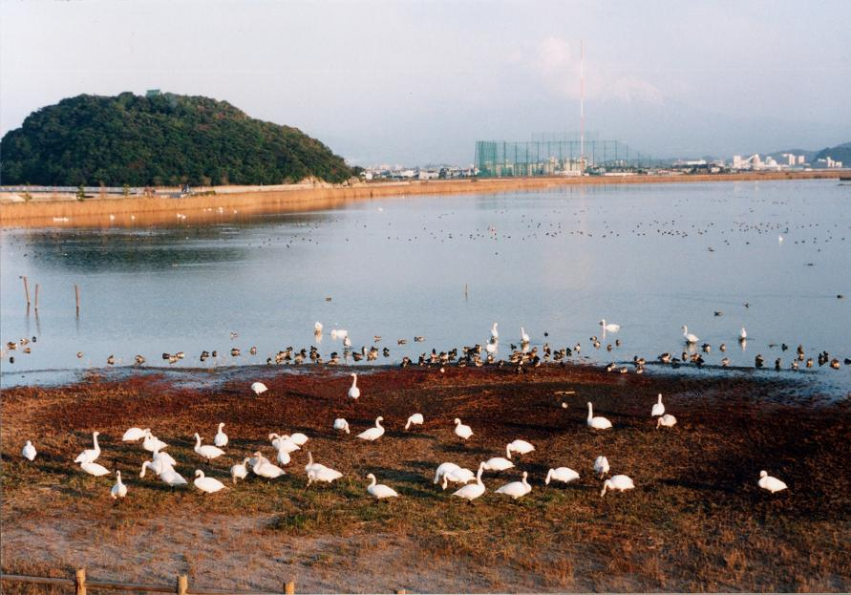
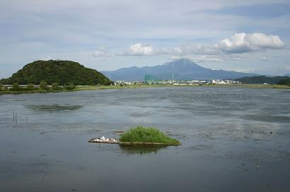
地盤沈下の進行・干拓地の宿命

Slide 35
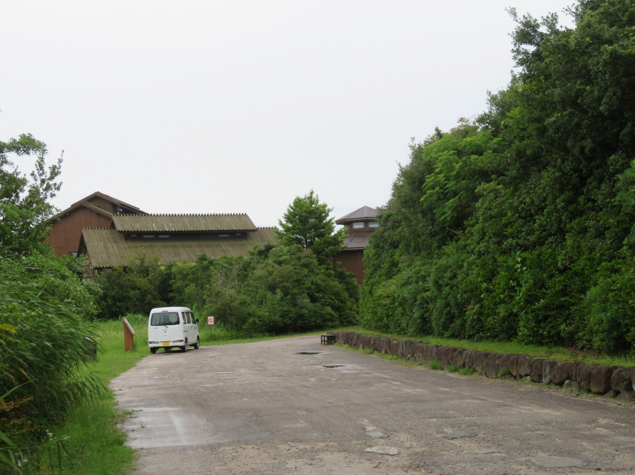
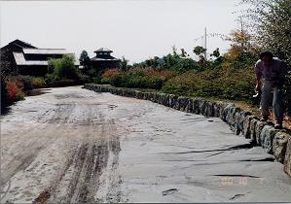
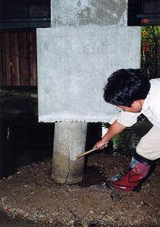
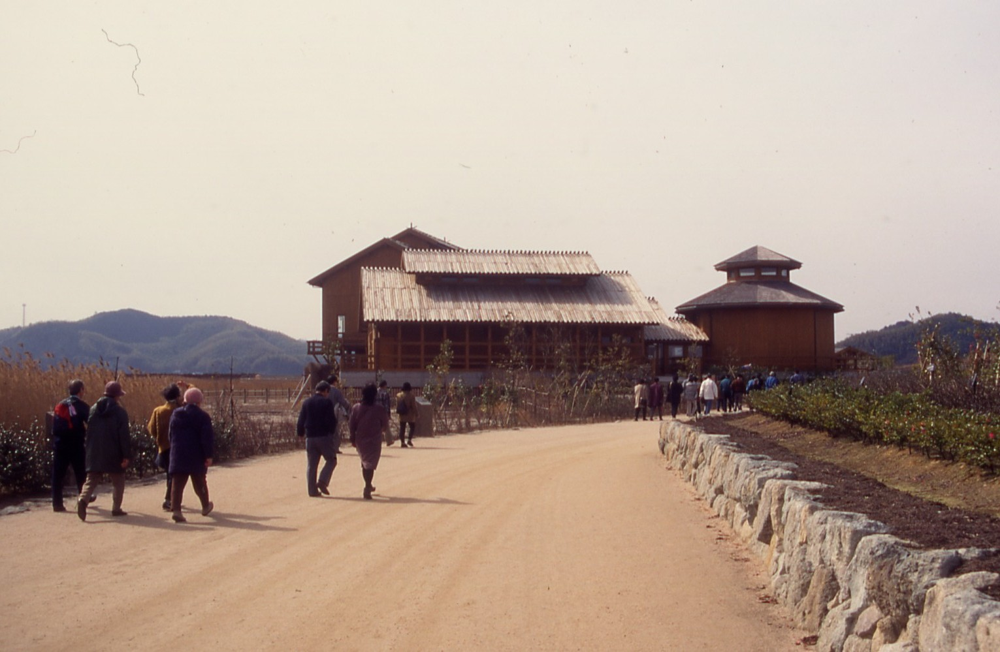
平成12年鳥取県西部地震
2000年10月5日鳥取県西部地震発生
エントランスホールの一部崩壊
ネイチャーセンター閉鎖
2001年 1月 1日 プレハブ仮設小屋で対応
2001年10月5日 センター再開

Slide 36
カイツブリの営巣

Slide 39
普及啓発活動

Slide 40
国際的に水鳥を守る組み

Slide 41
米子水鳥公園の水鳥とは?
ラムサール条約
特に水鳥の生息地として国際的に重要な湿地に関する条約

Slide 42
山陰唯一のカワウの繁殖地(萱嶋)

Slide 44
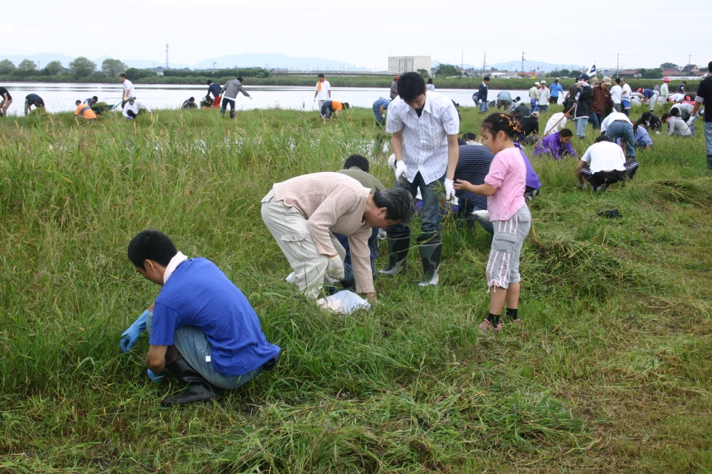
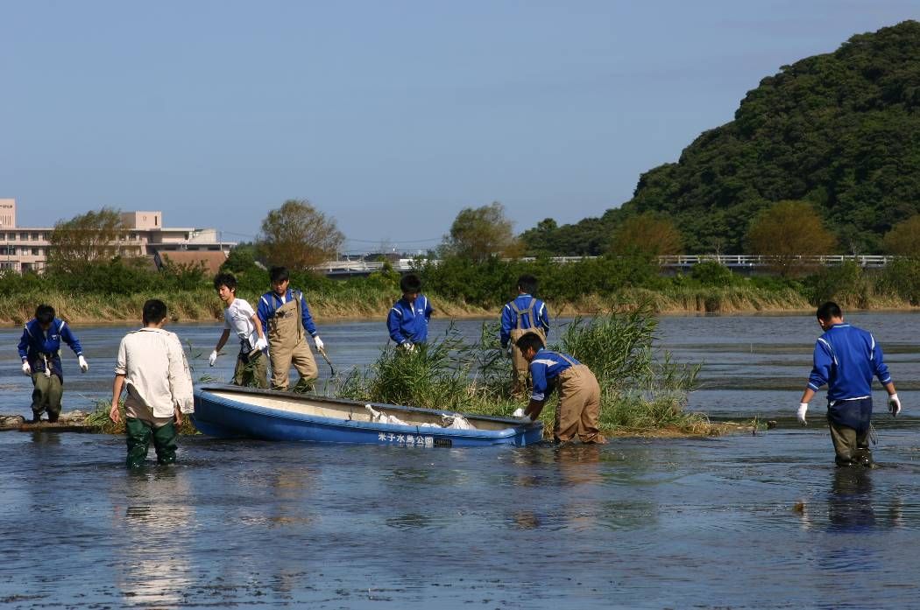
米子水鳥公園の環境管理活動
財団は、米子水鳥公園が市民の要望によって設置されたことを考慮し、その管理を多くの市民と協力して行っている。年間1500人を越える市民ボランティアが、水鳥の生息地の整備や草刈り、調査、ビオトープ作りなど、この公園の環境管理のために汗を流している。
これらの活動は、市民の水鳥公園の自然に対する愛着や、管理維持活動の重要性の認識を高めている。
市民による草刈りの様子
水鳥のために島を作る
Notes:
この米子水鳥公園の特徴は、開館後も 保全運動に参加した人たちが米子水鳥公園友の会と言うボランティア組織を作って、他の市民ともに、この公園をさらに発展させてきたことです。
その活動は広がっており、ボランティアしてくれるのは、個人に限らず、企業、学校、婦人団体、町内会など様々な主体です。
ボランティアの内容は、水鳥の生息地として、必要な環境整備としての草刈りや、島作りなど、様々な参加をお願いしています。

Slide 45
米子水鳥公園と同じ埋め立て地・ 干拓地できた水鳥保護区
弥富野鳥公園(愛知県鍋田干拓地)
東京港野鳥公園(東京都港湾局)
南港野鳥園(大阪市港湾局)
きらら浜自然観察公園(山口県阿知須干拓)
響灘ビオトープ(北九州)
オートファールテルスプラッセン自然保護区(オランダ/)

Slide 46
再生湿地の問題点
湿性遷移 植生の変化
水質 富栄養化の進行
地形の維持 シルトの流出

Slide 47
米子水鳥公園の環境管理活動
財団は、米子水鳥公園が市民の要望によって設置されたことを考慮し、その管理を多くの市民と協力して行っている。年間1500人を越える市民ボランティアが、水鳥の生息地の整備や草刈り、調査、ビオトープ作りなど、この公園の環境管理のために汗を流している。
これらの活動は、市民の水鳥公園の自然に対する愛着や、管理維持活動の重要性の認識を高めている。
市民による草刈りの様子
水鳥のために島を作る
Notes:
この米子水鳥公園の特徴は、開館後も 保全運動に参加した人たちが米子水鳥公園友の会と言うボランティア組織を作って、他の市民ともに、この公園をさらに発展させてきたことです。
その活動は広がっており、ボランティアしてくれるのは、個人に限らず、企業、学校、婦人団体、町内会など様々な主体です。
ボランティアの内容は、水鳥の生息地として、必要な環境整備としての草刈りや、島作りなど、様々な参加をお願いしています。

Slide 48
普及啓発活動

Slide 49
国際的に水鳥を守る組み

Slide 50
ラムサール条約
特に水鳥の生息地として国際的に重要な湿地に関する条約

Slide 51
ラムサール条約に うたわれる重要な活動
3っの柱
登 録 湿 地 懸命な利用
ＣＥＰＡ

Slide 52
湿地の保全のために
ＣＥＰＡプログラムの推進
交流、能力養成、教育、参加、普及啓発（CEPA：Communication, Capacity building, Education, Participation and Awareness) の略称。
ラムサール条約決議Ⅶ.9およびⅧ.31
Notes:
～CEPAの根本的役割～
１ 全人類にとっての湿地の機能と価値、ならびに湿地の喪失と劣化によって人類社会が被る損失について、社会の全てのレベルで意識を高めること。
２ 条約の登録湿地でも他の湿地でもその喪失や劣化に結びつくような問題を解決する手段としてCEPA手法を活用すること。

Slide 53
米子水鳥公園
公益財団法人 中海水鳥交際交流基金財団
財団事業
・国際交流
・調査研究
・普及啓発

Slide 54
湿地センター

Slide 55
米子水鳥公園ネイチャーセンターの特徴
木造建物 990平米 （環境学習館
観察ホール 眼下に直接水鳥がみられ
視聴覚室
展示室
クイズラリーや展示室クイズ
・ボランティア室・会議室・工作室

Slide 56
米子水鳥公園の活動

Slide 57
米子水鳥公園と財団の活動(1)
普及啓発
観察会
講演会
展示会
ボランティア

Slide 58
水鳥絵画コンクール

Slide 59
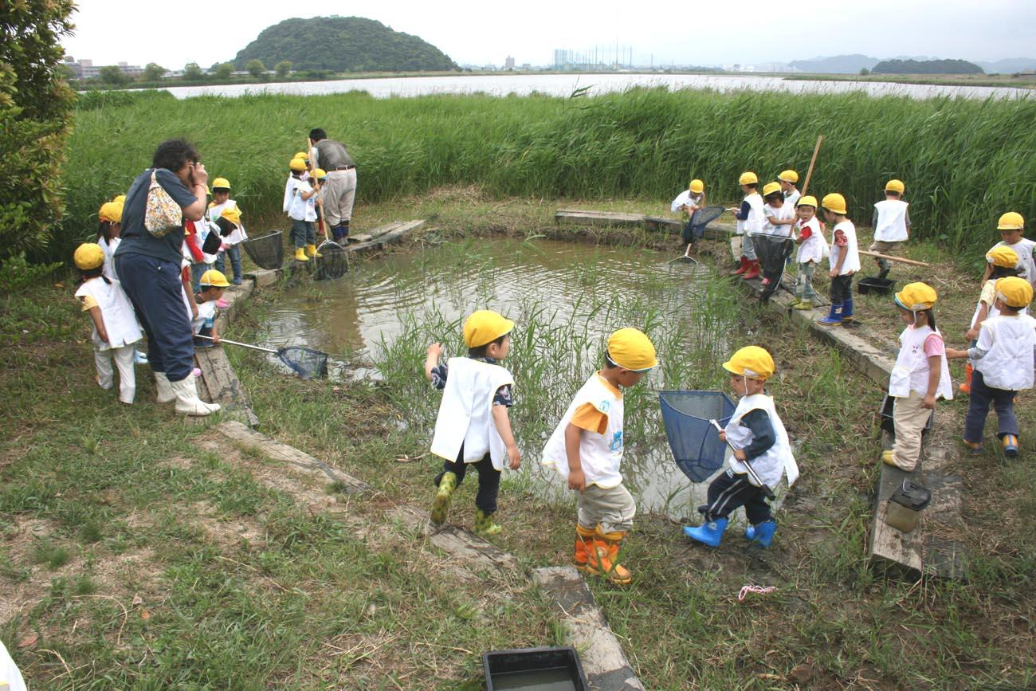
メダカ池

Slide 60
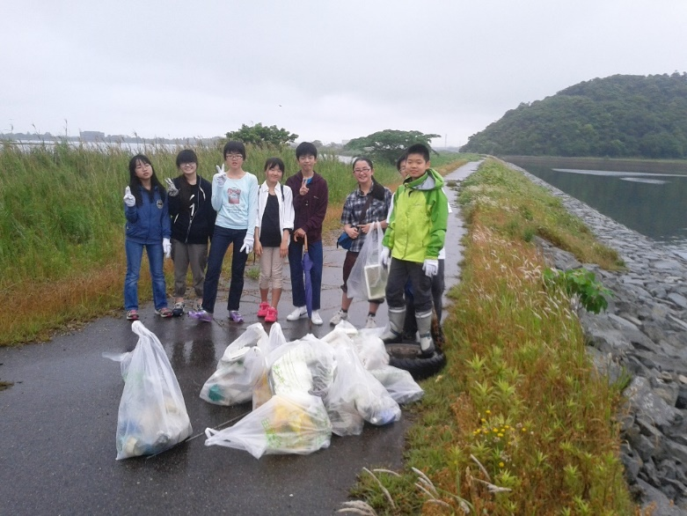
ジュニア・レンジャーの活動
子どもクラブの活性化(子ども相互の関係の強化)→
ジュニア・レンジャークラブの結成
マスコミなどに
取り上げられる
子どもの保護者間の
関係が生まれる

Slide 61
特徴的な活動
幼稚園 読み聞かせ会・森と湿地の探検・絵画展
小学校 絵画コンクール・学校の社会科見学 ・ 子どもラムサールクラブ・自由研究発表会
中・高校学校
ボランティア体験・職場体験・ ジュニアレンジャークラブ
大学 野外実習・学芸員実習・インターン・ボランテ ィア
大人 NGO・企業・奉仕団体ボランティア・ 米子水鳥公園友の会

Slide 62
米子水鳥公園における持続的な人材育成システムの構築に貢献
考察
イベント
園児か描いた鳥の絵展
子どもラムサールクラブ 小学生対象
ジュニア・レンジャークラブ
中学高校生対象
友の会・ボランティア
大学生・大人
米子水鳥公園では、交流事業が人材を育てるサイクルを生み出し、湿地保全を考える次世代の育成の成功している。

Slide 63
米子水鳥公園では、多くの団体の活動がおこなわれています。

Slide 64
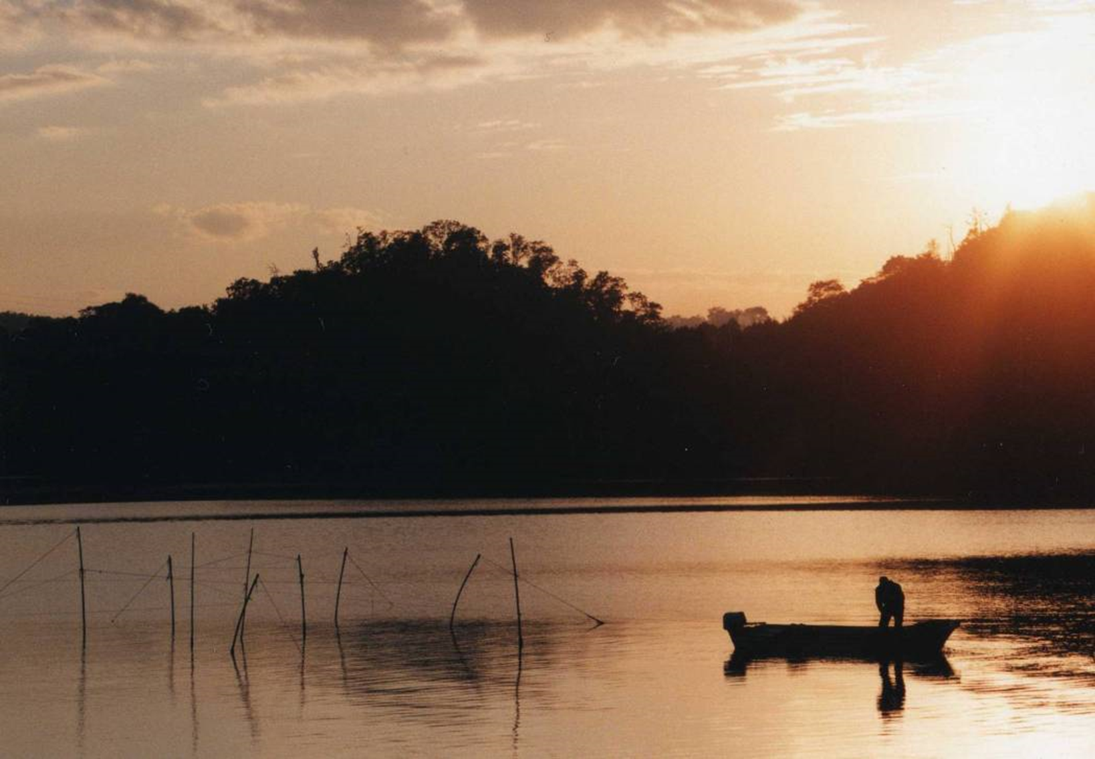
様々なグループによる取り組み
NGO
企業
地域
学校
自治体

Slide 65
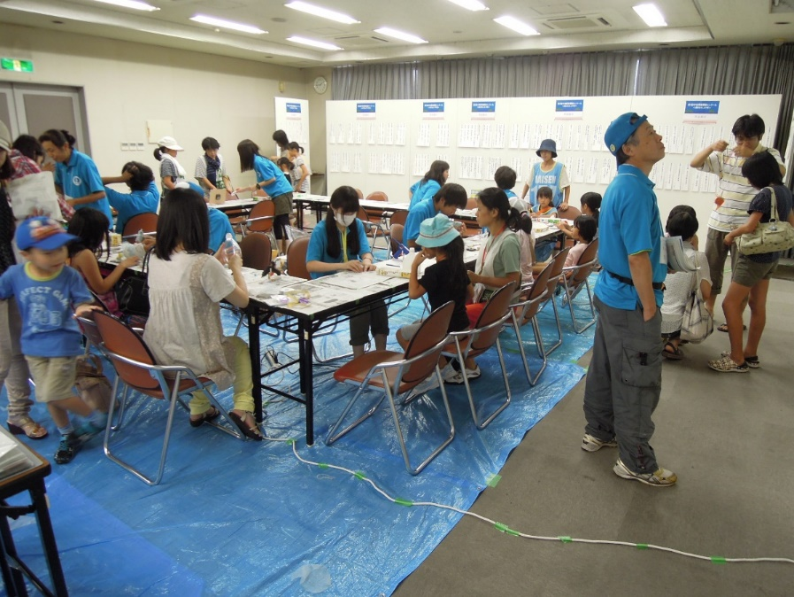
中海環境クルージング and 中海環境フェアー

Slide 66
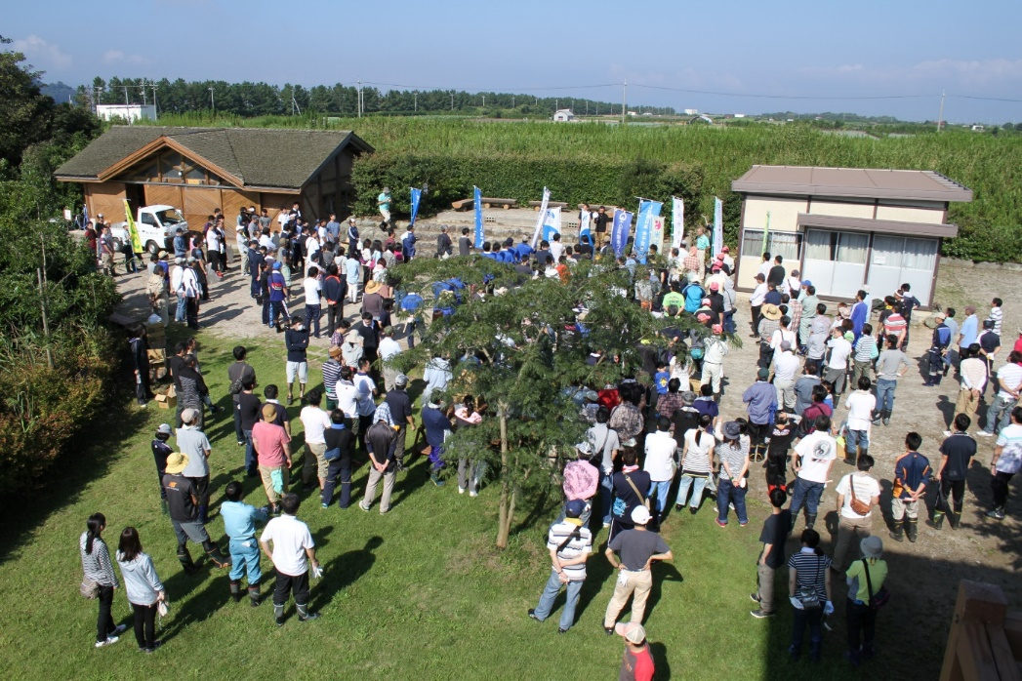
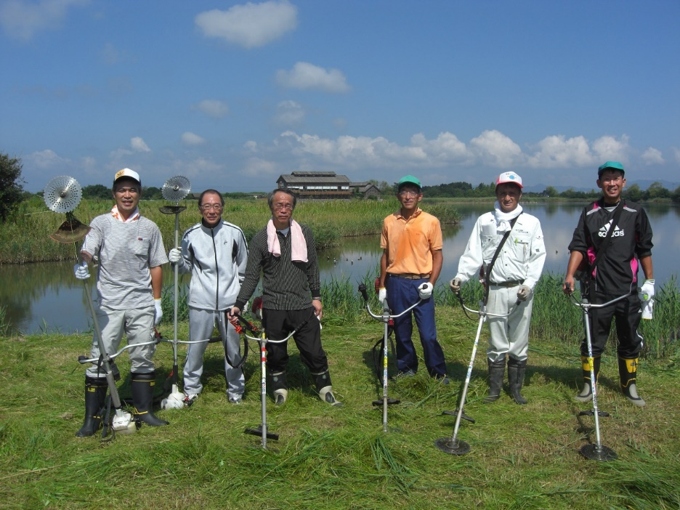
企業
環境問題を考える企業懇話会
株式会社山陰合同銀行 積水化学工業株式会社
メープル・ツアーズ 美保テクノス株式会社
永瀬石油株式会社 中国電力株式会社
サンイン技術コンサルタント株式会社 協賛企業

Slide 67
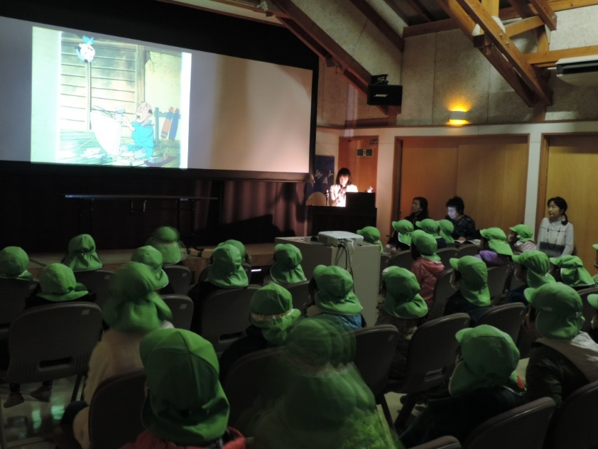
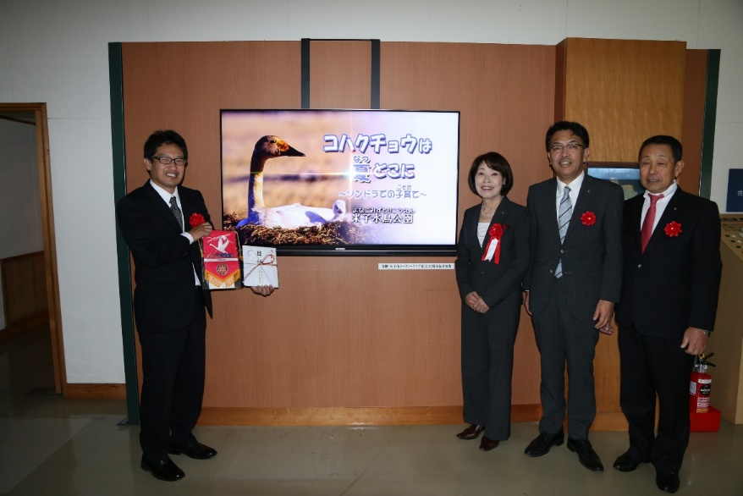
地域
・地元自治会(彦名地区)
食生活改善推進委員
・地域の奉仕団体
寄付・読み聞かせ会

Slide 68
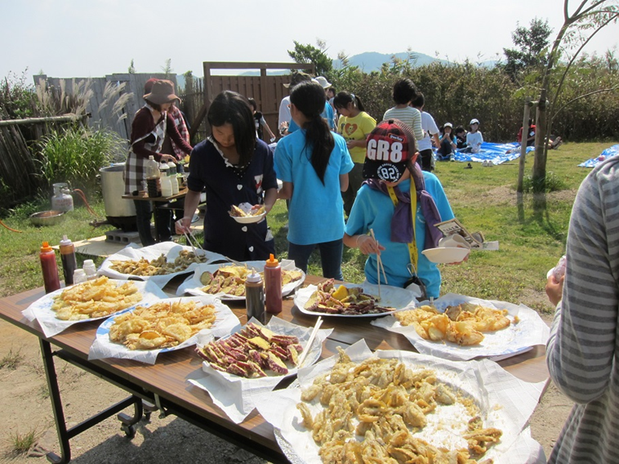
食生活改善推進委員会 地域の伝統的を伝承

Slide 69
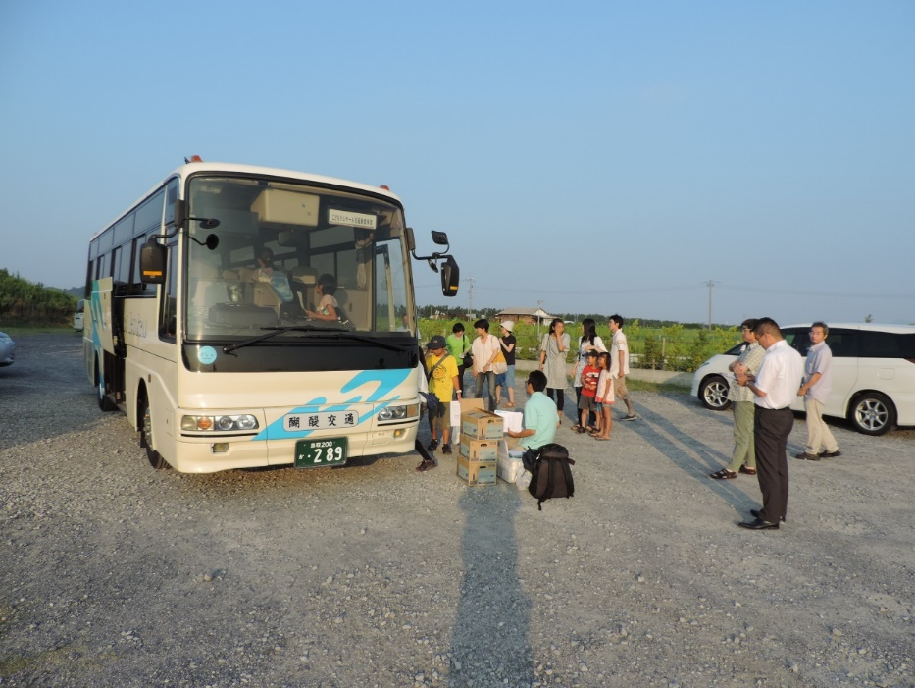
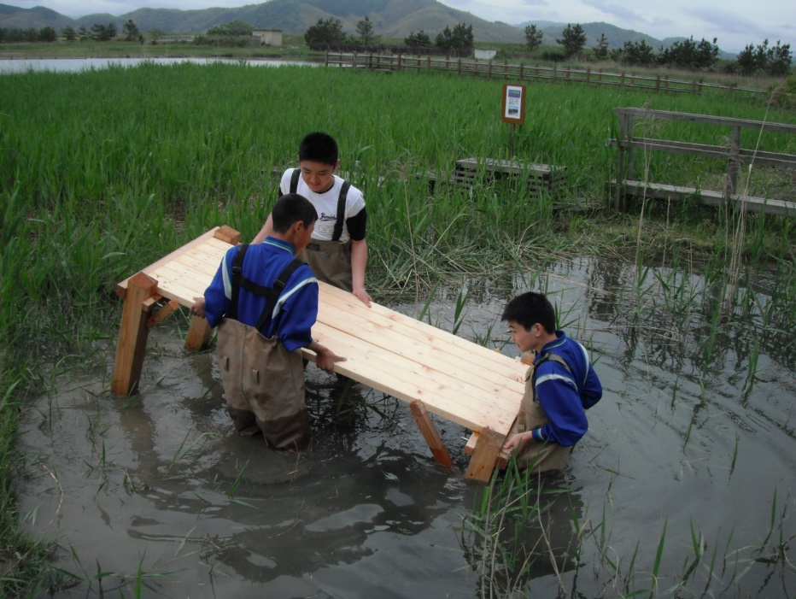
学校
なかうみ環境学習事業(米子市)
ボランティア体験活動(小学校から大学生)
職場体験(中学校)

Slide 70
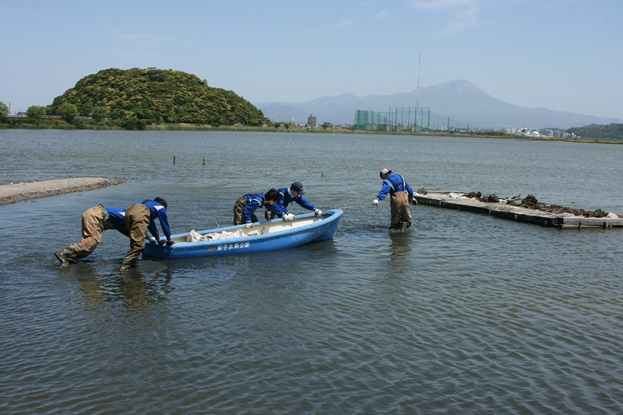
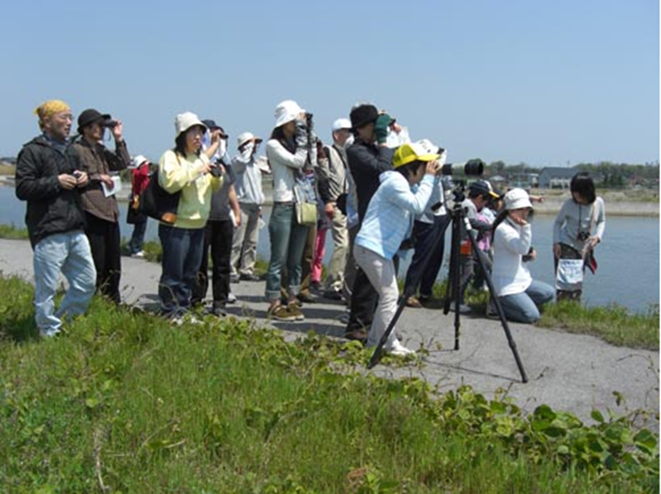
学校
ボランティア

Slide 71
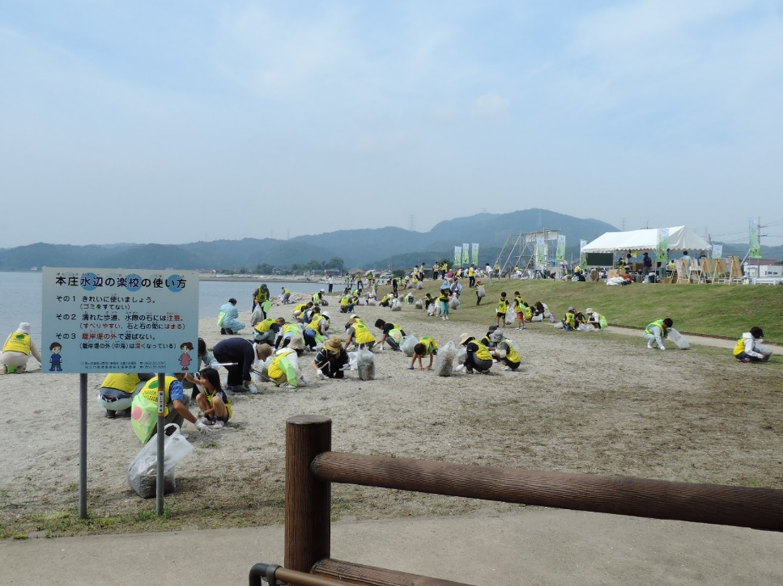
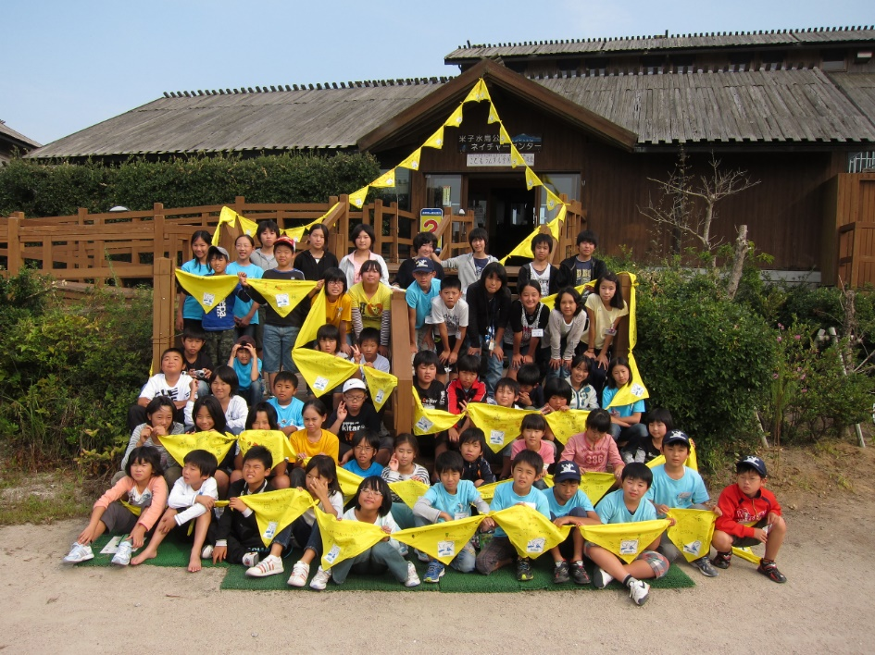
行政
宍道湖中海一斉清掃(鳥取県・島根県など)連携
子ども湿地交流事業(鳥取県・島根県)連携
なかうみ環境学習事業(米子市)
大型鳥類と共に生きる流域づくり検討会(国土交通省)

Slide 72
中海を支えているのは、地域の思い!
市民
地域慈善団体
地域
米子水鳥公園
企業
ＮＧＯ
スポーツ団体
学校
行政
Notes:
今日はお話しは、湿地の保全には、いかに多くの人を巻き込むか?参加させるかということが大切ということでした。 こだわらない。PRすること、参加すること、それにより愛着が生まれ、結果として湿地の保全につながること

Slide 73
結論
米子水鳥公園は、人と自然のサンクチュアリ
普及啓発だけでなく、ボランティアという形で参画して地域とともに環境保全に取り組んでいる。
CEPA
参照:神谷(2020)私たちの自然2020年5月号
Notes:
CEPA（対話、教育、参加、啓発活動）
→湿地の賢明な利用に向けて、
みんなで話し合い、勉強し、活動に参加し、
情報発信しましょう！

Slide 74
アメリカの環境NGO
全米野生生物協会 450万人
WWF USA 120万人
オーデュボン協会 60万人
グリーンピース USA 400 万人
全体で 1500万人

Slide 75
日本の環境NGO
日本野鳥の会 4万人
WWF JAPAN 4万人
日本生態系保護協会 3万人
日本自然保護協会 2万人
全体で30万人
日本の環境活動は会員数の面から社会的力が弱い!

Slide 76
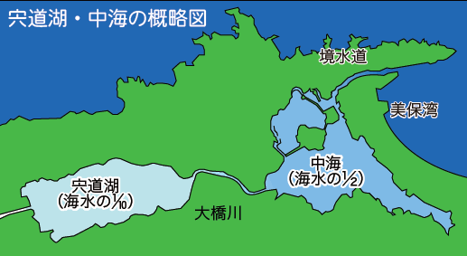
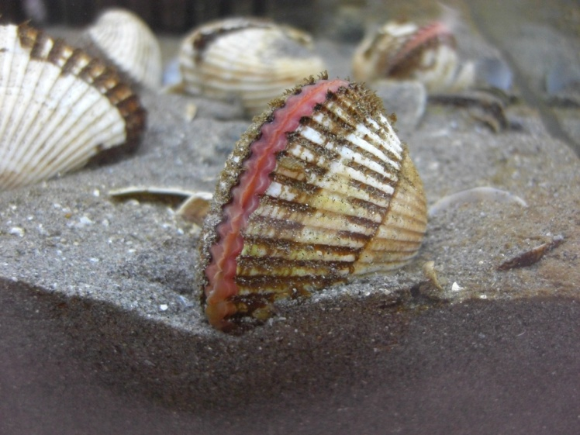
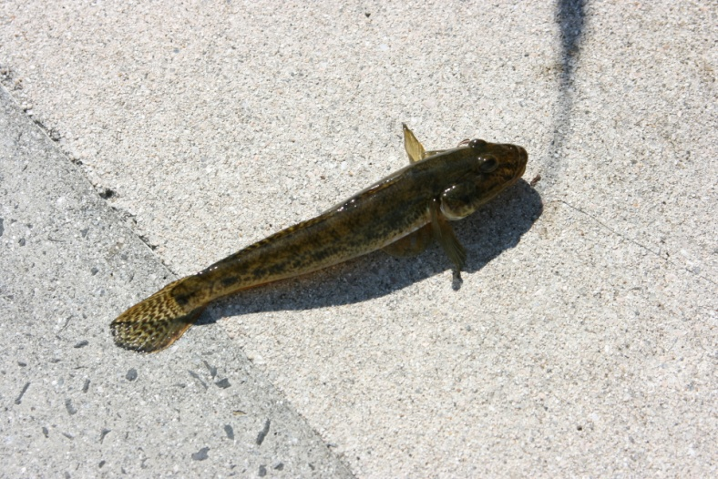
中海 NAKAUMI
Notes:
中海は日本で五番目の大きさの湖(みずうみ)で、ラムサール登録湿地です。この中海にはいろいろな生き物がいます。例えば、サルボウガイScapharca kagashimensis、スズキLateolabrax japonicus、ハゼAcanthogobius flavimanus などです。
でも、この湖は埋め立てられる計画でした。
しかし、2002年に市民運動を受けて、干拓が中止になりました。おかげて、これらの生き物を今でもこれらの生き物を食べたり、釣ったりすることができます。

